Slide 1
BaNDICAM DASTURI HAQIDa

Slide 2
Reja:
1.Bandicam dasturini yuklash
2.Dasturga kirish
3.Bandicam dasturi bilan tanishish

Slide 3
Bandicam (BANDICAM sifatida stilize qilingan) - bu dastlab Bandisoft va keyinchalik Bandicam kompaniyasi tomonidan ishlab chiqilgan, ekran tasvirlarini olish yoki ekran o'zgarishlarini yozib olish mumkin bo'lgan yopiq manbali ekran tasvirini olish va ekranni yozib olish dasturi.
Bandicam Bandicam logotipi Skrinshot
Bandicam Screen Recorder 5.0 skrinshoti
Dasturchi(lar)Bandicam kompaniyasi
Dastlabki nashr 2009 yil 23 aprel; 14 yil oldin Barqaror chiqarish
Buni Viki maʼlumotlarda tahrirlangan 2023-yil 22-dekabr
Operatsion tizim Microsoft Windows mavjud
5+ til Turi Skrinshot uchun dasturiy ta'minot
Litsenziya Freemium
Veb-sayt www.bandicam.com

Slide 4
Bandicam kompaniyasi haqida
Bandicam kompaniyasi ekran yozish va video tahrirlash dasturlarini ishlab chiqadigan eng mashhur multimedia kompaniyalaridan biridir.Maqsadimiz – kompyuterni yaxshi bilmaydiganlar ham, professionallar ham oson foydalanishi mumkin bo‘lgan ishonchli dasturiy ta’minot yaratish. Bizning asosiy mahsulotlarimiz Bandicam Screen Recorder va Bandicut Video Cutter hisoblanadi.
Bandicam - bu kompyuter ekranida ma'lum hududni yoki DirectX/OpenGL grafik texnologiyalaridan foydalanadigan dasturni yozib olish imkonini beruvchi juda mashhur o'yin, veb-kamera va ekranni yozib olish dasturi. Bandicut - bu foydalanuvchilarga videoning asl sifatini saqlab qolgan holda uning qismlarini kesish imkonini beruvchi oson va tez video kesish dasturi.
Kompyuter dasturlarini ishlab chiqishdan tashqari, Bandicam
kompaniyasi Video Capture Library va Video Playback Library/SDK ni ishlab chiqadi va ularni EA, NCSOFT, NAVER, Tencent, Ubisoft va Nexon kabi yirik oʻyin ishlab chiquvchilarga yetkazib beradi.

Slide 5

Bandicam - bu ekran, oʻyin va veb-kameralarni yozib olish uchun eng yaxshi yozuv dasturi! Bandicam Windows uchun yengil ekran yozuvchisi boʻlib, u kompyuter ekranidagi har qanday narsani yuqori sifatli video sifatida yozib olishi mumkin. Bundan tashqari, kompyuter ekranida ma'lum bir maydonni yozib olish yoki DirectX / OpenGL / Vulkan grafik texnologiyalaridan foydalanadigan oʻyinni yozib olish mumkin.

Slide 6
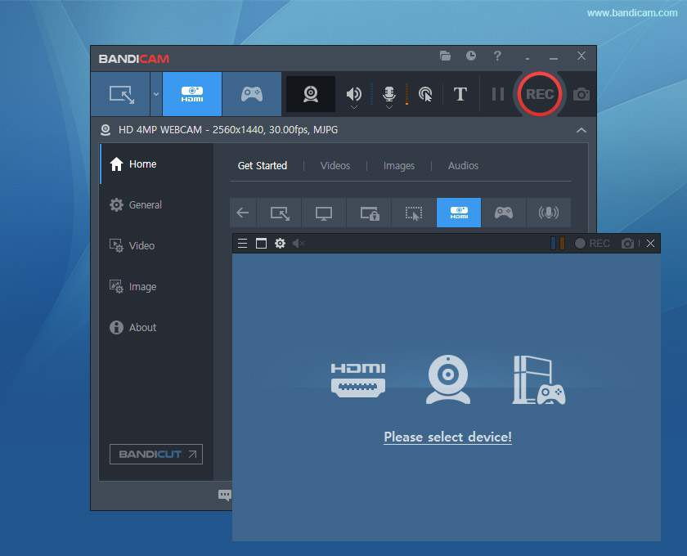
Bu dasturni pul orqali yoki bepul yuklab olishingiz mumkin.Bepul yuklab olish uchun Google Chrome ga kirib BANDICAM dasturini yuklab olish deb yozasiz va keyin yuklab olasiz .

Slide 7
Bandicam ekran yozuvchisi quyidagicha:
Ekran yozuvchisi
Veb-kamera yozuvchisi
O'yin yozuvchisi
Yuqori sifatli videoni yozib oling
Kengaytirilgan xususiyatlar
tizim talablari
Skrinshotlar:kalit Xususiyatlar
Ekran yozuvchisi
Bandicam kompyuteringiz ekranlarini yuqori sifatda yozib olishi mumkin. Birinchidan, u boshqa dasturlar kabi umumiy ishlarni va ekranni yozib olishni amalga oshiradi.U kompyuter ekranidagi hamma narsani yozib oladi. Ekraningizdagi istalgan joyni suratga olishingiz mumkin.
Veb-kamera yozuvchisi
Videoga veb-kamera yoki Facecam qoplamasini osongina yozib olish uchun juda kuchli vosita mavjud. shunchaki veb-kamera videosini yozib oling, keyin veb-kamera videosini .mp4 formatidagi kabi alohida fayl sifatida saqlang.

Slide 8
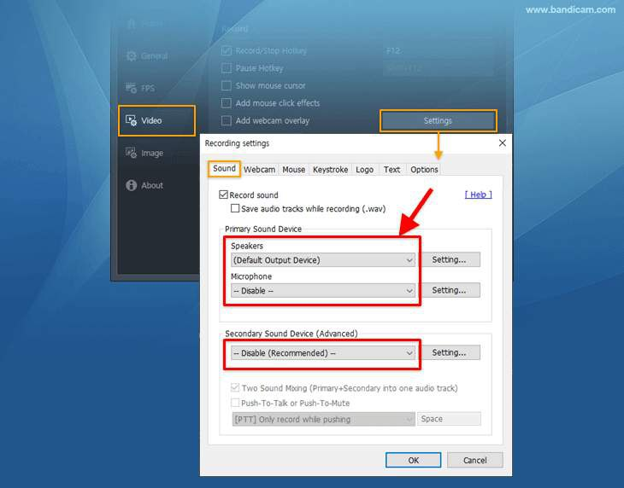
Kompyuteringiz ovozini yozib olish uchun Bandicam-da dinamiklar sifati (DEFAULT OUTPUT DEVICE)" ni tanlang. Agar siz kompyuter ovozi va ovozingizni yozib olishni istasangiz, Karnaylar uchun "(DEFAULT OUTPUT SERVICE)" va Mikrofon uchun "Mikrofon qurilmangiz“(your micraphone device)ni tanlang. »

Slide 9
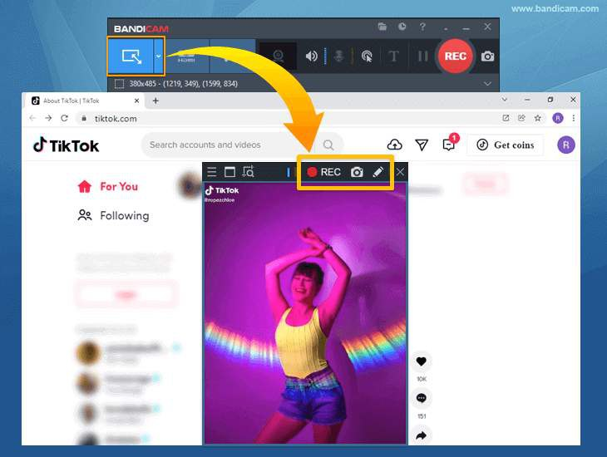
yozuv rejimida "to'rtburchaklar maydoni" ni bossangiz, ma'lum bir maydonni yozib olishingiz mumkin. yozib olish maydonini sozlash orqali siz tiktok, instagram, youtube va boshqalardan video olishingiz mumkin. yozishni boshlash/to‘xtatish uchun “● rec” tugmasini bosing. kamera belgisini bosish orqali kompyuteringiz ekranini osongina tasvir (bmp, png, jpg) sifatida olishingiz mumkin. » qanday qilib skrinshot olish mumkin agar siz "qalam" belgisini bossangiz, yozish paytida chiziqlar, qutilar yoki diqqatga sazovor joylarni chizishingiz mumkin. »

Slide 10
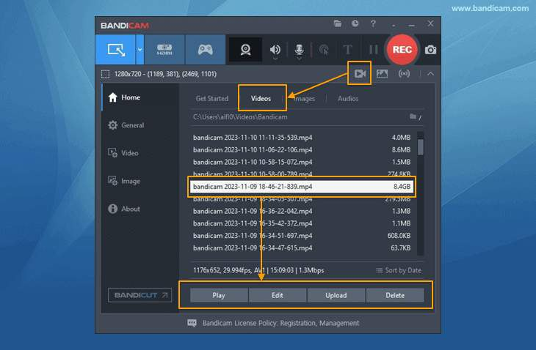
Yozishni tugatish va yozib olingan videoni tekshirish uchun Rec tugmasini yana bir marta bosing. yozib olingan videolar, chiqish Ko'rish, tahrirlash yoki ko'rish uchun Bosh sahifa -> Videoni bosing
Tap on the Rec button again to end the recording and check the recorded video.
recorded videos, output
Click on Home -> Video to view, edit, or

Slide 11
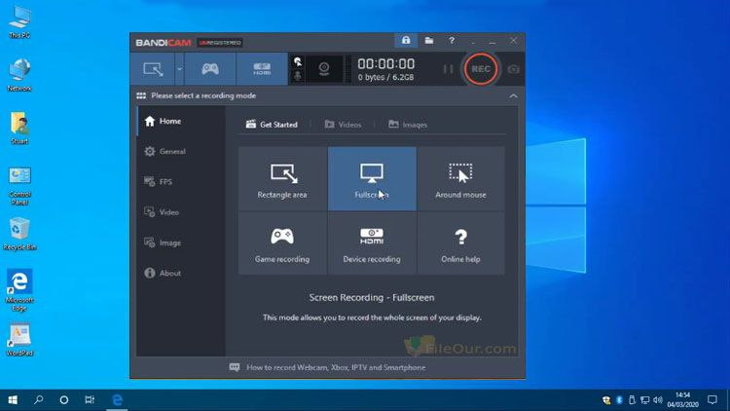

Slide 12
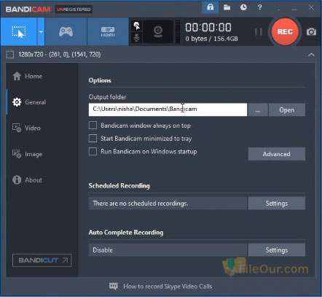
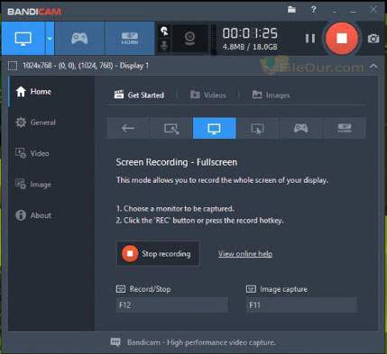

Slide 13
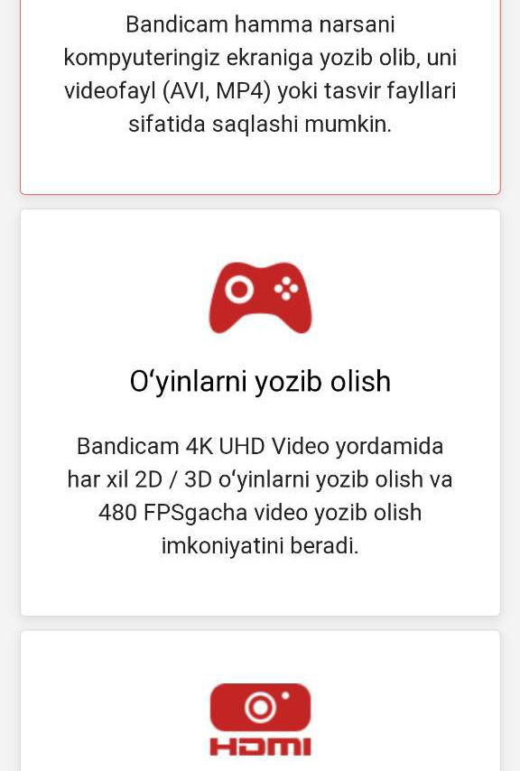
Imkoniyatlar
Bandicam-ning asosiy imkoniyatlaridan oldin siz quyidagi daqiqalarni ko'rishingiz mumkin:
Kompyuterning ishchi stolidan va boshqa ishlaydigan dasturlardan video yozib olish.
Har qanday o'yinlarda podyy, scho vydbuvayutsya rekord.
Yozib olish jarayonini keyingi davom ettirish usuli bilan qo'ying.
Avtomatik yozib olish.
Turli kodeklarning massasi, ko'proq apparat tezlashtirilgan NVIDIA.
Veb-kamera va mikrofondan qo'shimcha signalni yozib olish.
Sub-bag video sifatini ham bit tezligi, ham masshtablash yoki kvadrat tezligi bo'yicha sozlash.
Sozlanishi mumkin bo'lgan "issiq" tugmachalarga ega robot.
Yaxshi effektlar va filtrlar novdasi.
Qattiq kompyuterlarda siz yuqori FPS bilan ko'proq video yozib olishingiz va saqlashingiz mumkin.

Slide 14


Slide 15
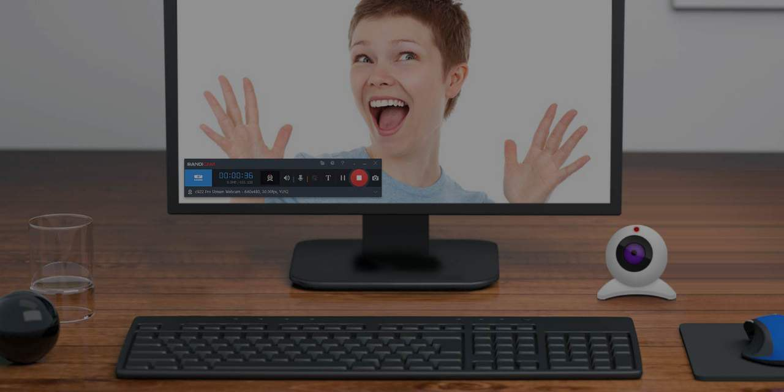

Slide 16
E’tiboringiz uchun tashakkur!

